Slide 1
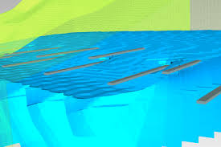
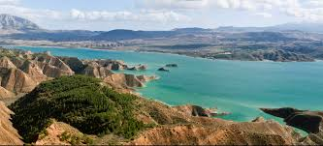
PLANIFICACIÓN DE LOS
RECURSOS HÍDRICOS

Slide 2
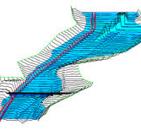
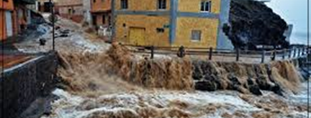
MODELOS DE RECURSOS
HÍDRICOS
CAPÍTULO 6

Slide 3
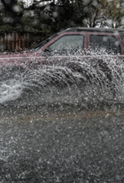
Modelos
Un modelo es una representación ideal de un sistema y la forma en que este opera.
El objetivo es analizar el comportamiento del sistema o bien predecir su comportamiento futuro.
Los modelos no son tan complejos como el sistema mismo, de tal manera que se hacen las suposiciones y restricciones necesarias para representar las porciones más relevantes del mismo.

Slide 4
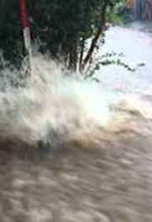
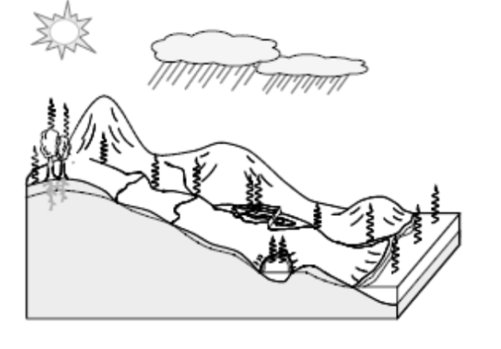
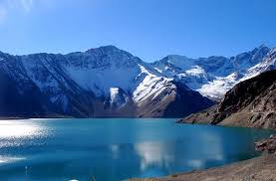
Modelos
Claramente no habría ventaja alguna de utilizar modelos si estos no simplificaran la situación real.
En muchos casos podemos utilizar modelos matemáticos que, mediante letras, números y operaciones, representan variables, magnitudes y sus relaciones.

Slide 5
/
Los modelos son simplificaciones físicas o matemáticas de los sistemas naturales.
Los modelos de simulación y optimización facilitan el análisis y el diseño de los planes y proyectos de recursos hidráulicos.
El término modelo describe las ecuaciones de los sistemas físicos y las técnicas para hallar soluciones óptimas.
Un modelo matemático es una ecuación o conjunto de ecuaciones que describen un proceso físico.
MODELOS DE RECURSOS HIDRÁULICOS

Slide 6
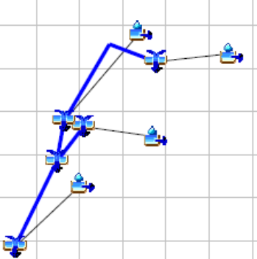
MODELOS HIDROLÓGICOS
La hidrología de las aguas superficiales se refiere al modelado de los ríos y al modelado de las cuencas.
Estos modelos son necesarios en los estudios de abastecimiento de agua, de energía hidroeléctrica y de control de avenidas.

Slide 7
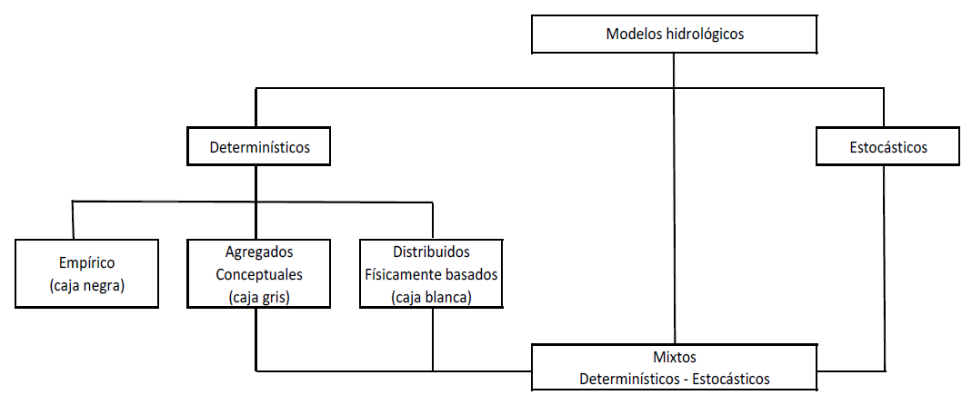
Modelos Hidrológicos

Slide 8
Modelo hidrológico conceptual
Para decidir el modelo hidrológico conceptual de la cuenca hay que tener en cuenta que este puede ser agregado, distribuido o semidistribuido.
Los modelos agregados simulan el funcionamiento del sistema cuenca de forma global.
Los modelos distribuidos consideran la distribución espacial y temporal de todas las variables y características físicas de la cuenca involucrada en el proceso de simulación
Los modelos semidistribuidos, se pueden considerar como un caso intermedio de los dos anteriores, integrando un modelo agregado "n" veces, tantas como se divida la zona en subcuencas (González et al.,1998).

Slide 9
Modelo hidrológico conceptual
Si existe disponibilidad de información limitada, es aconsejable concebir un modelo semidistribuido o cuasi-distribuido.
En general los modelos existentes ofrecen poca flexibilidad para la configuración de los escenarios de simulación a ejecutar.
La mayoría de ellos presentan características estáticas, exigiendo al usuario definir de antemano los procesos, métodos y parámetros que serán utilizados en la sesión de simulación.
Se observa la necesidad de proveer mayor flexibilidad a los modelos para la configuración de escenarios .

Slide 10
Modelos Hidrológicos
Una de las principales limitaciones en la modelación de cuencas es el desconocimiento de las propiedades del suelo y de los procesos involucrados en los flujos sub superficial y subterráneo.
Esta limitación es superada si se asume que la cuenca es homogénea, tanto en sus procesos superficiales, sub superficiales y subterráneos, afirmación que es válida para cuencas muy pequeñas.
Siendo la cuenca homogénea, se puede representar como un único elemento de características constantes, dando lugar a los llamados “modelos agregados” o “agrupados”.

Slide 11
Modelos Hidrológicos
A medida que el tamaño de la cuenca se incrementa, es más probable que los tipos de suelo y sus características varíen a lo largo y ancho de la cuenca y el uso de éste tipo de modelo va perdiendo representatividad.
A mayores áreas, se puede discriminar zonas de similar comportamiento hidrológico (HRU) y analizar cada una de ellas de forma independiente para luego combinar y/o superponer sus efectos.
Éstos son los llamados modelos “semi distribuidos”.

Slide 12
Modelos Hidrológicos
A pesar que los modelos semi distribuidos representan mejor las posibles variaciones de las características del suelo, efectos de pendiente, entre otros, aún así representa una simplificación.
Con el fin de alcanzar la mayor representatividad, la cuenca se divide en elementos mucho más pequeños, de geometría usualmente uniforme, llamados “grillas”.
Estos modelos son llamados “modelos distribuidos” y realizan un balance hídrico en cada grilla, transmitiendo su efecto a las grillas adyacentes.

Slide 13
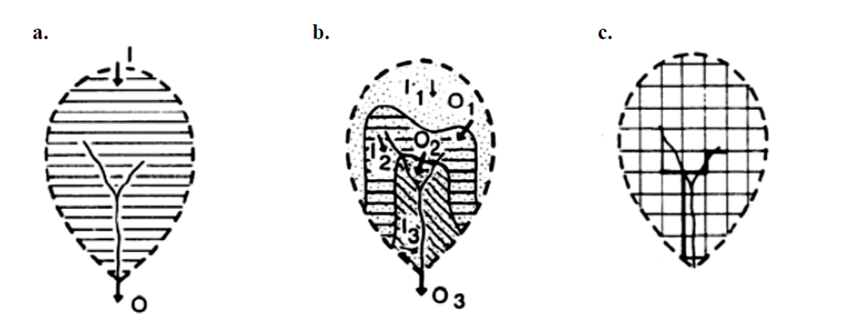
Modelos Hidrológicos
Clasificación de modelos hidrológicos de acuerdo a su representación espacial.
a) Modelo agregado.
b) Modelo Semidistribuido.
c) Modelo Distribuido

Slide 14
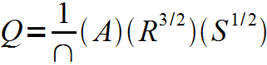
La hidráulica trata del flujo en canales abiertos, del flujo en tuberías y de la maquinaria hidráulica (bombas y turbinas).
Los modelos del flujo de las corrientes de agua y los modelos hidráulicos se combinan en los estudios de control de avenidas, en los cuales los modelos de flujo de las corrientes generan los flujos para los modelos hidráulicos del perfil de la superficie del agua en canales abiertos.
FLUJOS EN CANALES ABIERTOS
En el caso de condiciones permanentes uniformes resulta útil la ecuación de Manning.
MODELOS HIDRÁULICOS

Slide 15
MODELADOS DE UNA CUENCA
Enfoque de los parámetros agrupados: enfoque de tipo caja negra, en el cual todas o casi todas las variables están agrupadas en varios parámetros.
Enfoque de los parámetros distribuidos, asigna valores a cada uno de los factores importantes que afectan la relación entre la precipitación y el escurrimiento.
De los dos tipos principales de modelos clásicos:
Modelo lineal, o hidrograma unitario.
Modelo no lineal
El modelo no lineal desarrollado por Amorocho (1961), suministra un mejor ajuste en cuencas empinadas.

Slide 16
El modelo lineal - Hidrograma Unitario
Supone que es posible aproximar las características de la cuenca, mediante la forma de una tormenta uniforme de una lámina unitaria de precipitación efectiva
Una vez obtenida esta forma, se puede generar el escurrimiento directo de cualquier tormenta, por la acción de hidrogramas unitarios.
Para conseguir un modelo lineal, se siguen las siguientes etapas:
Etapa 1 Examinar los registros de la precipitación y del flujo del río y tomar datos de tormentas aisladas. La duración de la tormenta deberá ser menos que un tercio del tiempo de concentración (tc) de la cuenca.

Slide 17
El modelo lineal - Hidrograma Unitario
Etapa 2. Determinar la componente de escurrimiento directo de los hidrogramas de la tormenta aislada, separando el escurrimiento base. Los métodos que se pueden utilizar son varios. Un método común consiste en prolongar la rama de acceso hasta debajo del pico del hidrograma y luego conectar este último con el punto de recesión o rama descendente, donde resulta insignificante el efecto de la tormenta.
Etapa 3. Calcular la precipitación efectiva que corresponde al volumen de escurrimiento directo de la tormenta, restando el volumen de escurrimiento directo de la precipitación total, a fin de calcular la porción de la precipitación que no genera escorrentía directa (pérdidas).

Slide 18
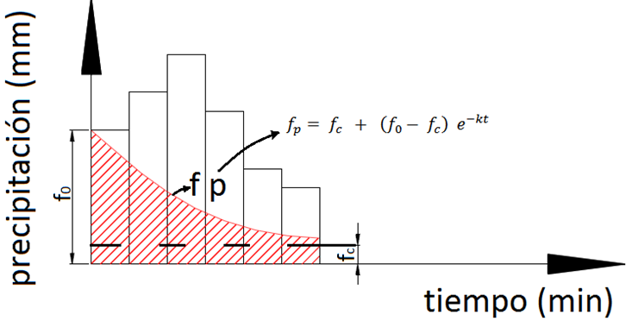
INFILTRACIÓN - Horton
Criterio de Horton (1921): Plantea la variación de la capacidad de infiltración en el tiempo para suelo saturado,
Donde fp es la capacidad de infiltración en un tiempo t (mm/hs),
fc capacidad de infiltración para un tiempo muy grande (mm/h). Es la capacidad de equilibrio obtenida cuando el suelo está completamente saturado.
fo capacidad de infiltración inicial, k constante para un suelo y superficie particular

Slide 19
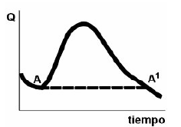
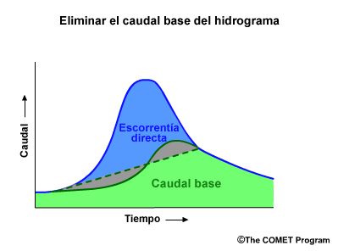
Flujo base
Es el caudal que se observa en un curso de agua al final de un período de estiaje.
Está constituido por el aporte de las aguas subterráneas a la red de drenaje natural.
Es la diferencia entre el caudal total y la escorrentía directa.

Slide 20
Separación del Flujo Base
Tipos de separación del escurrimiento base:
I, almacenamiento alto en márgenes;
II suelo muy poroso;
III y IV, separación arbitraria.

Slide 21
Hietograma e hidrograma de la cuenca.
Infiltración, según el método Horton.

Slide 22
Hidrograma Unitario
El HU es el hidrograma resultante de una precipitación efectiva en exceso uniforme de lámina unitaria (1mm, 1cm, 1 pulgada), distribuida uniformemente en la cuenca, con intensidad constante .
El HU es el hidrograma de 1cm, 1mm de escorrentía directa de una tormenta efectiva con una duración especifica.
En consecuencia para la misma duración de lluvia e igual tiempo base en el HU y en el hidrograma resultante, se generan caudales proporcionales al volumen de precipitación efectiva.
La duración de la lluvia del HU debe ser aquella que genera escurrimiento significativo en toda la cuenca, es decir toda la cuenca debe activarse.

Slide 23
Simulación Precipitación - Escorrentía
El hidrograma de tormenta puede ser determinado utilizando la ecuación de convolución discreta para un sistema lineal. Entonces, el caudal en función del tiempo queda expresado como:
para t = 1,...,NP + NU - 1 (si NP < NU)
donde Q(t) es el escurrimiento [m³/seg],
u la ordenanda del hidrograma unitario [(m³/seg)/mm],
q el exceso de lluvia [mm],
NP el número de elementos en el hietograma de lluvia,
UN el número de coordenadas en el hidrograma unitario,
m el max [1, t+1-NU] y
n min [t, NP].

Slide 24
Análisis Regional
Mediante el análisis regional, se obtienen los datos faltantes, por medio de la correlación de los datos limitados, con datos más extensos procedentes de áreas circundantes.

Slide 25
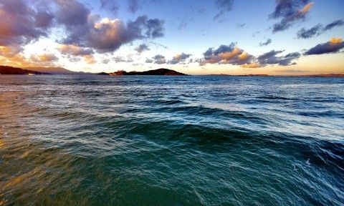
Variabilidad Climática y extremos
La variabilidad climática es una medida del rango en que los elementos climáticos, como temperatura o lluvia, varían de un año a otro.
Incluso puede incluir las variaciones en la actividad de condiciones extremas, como las variaciones del número de aguaceros de un verano a otro.
La variabilidad climática es mayor a nivel regional o local que al nivel hemisférico o global.

Slide 26
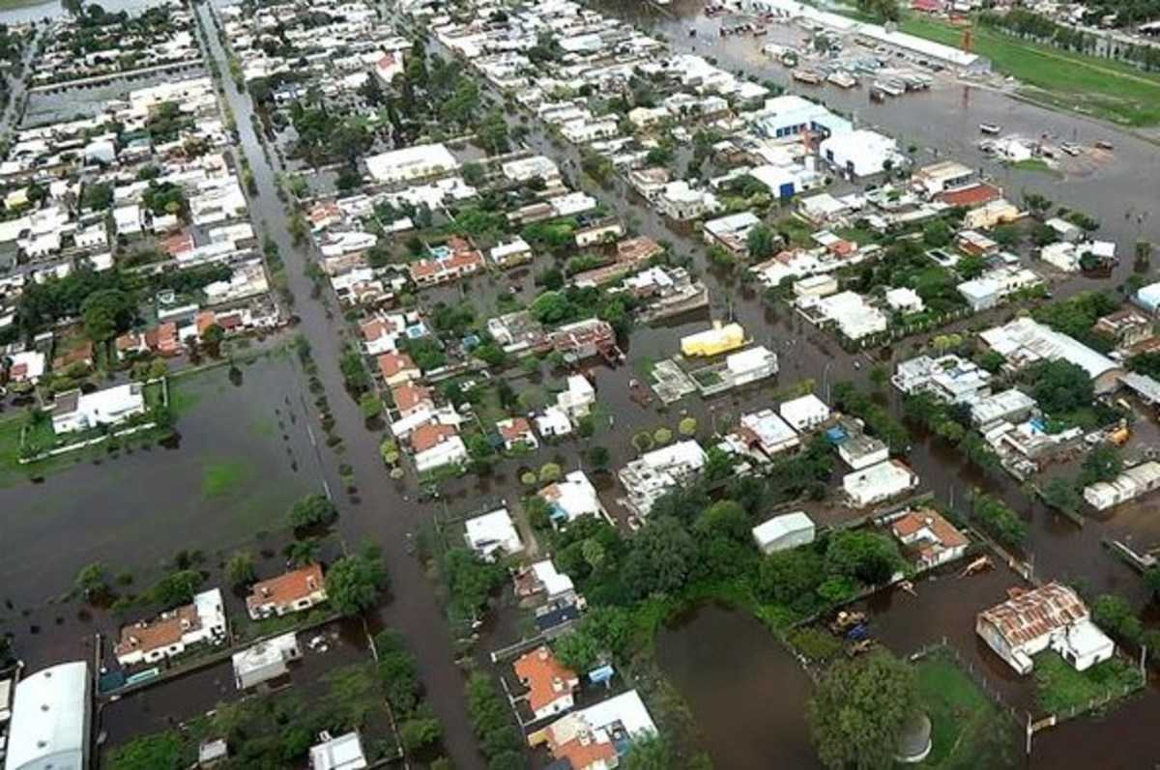
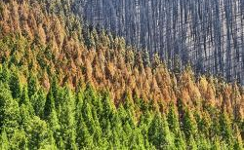
Afectaciones del Cambio Climático
Aumento de la frecuencia y la intensidad de los fenómenos meteorológicos extremos
Ese incremento de temperatura del agua de los océanos conlleva un ascenso del nivel de evaporación del agua y del índice de nubosidad, lo que provoca el aumento de la frecuencia e intensidad de las tormentas, tornados y huracanes.
Notes:
26

Slide 27
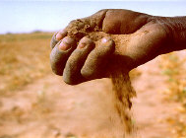
Afectaciones del Cambio Climático
Aumento de la frecuencia y la intensidad de los fenómenos meteorológicos extremos
Fuertes olas de calor, inundaciones o sequías son algunos de los fenómenos cada vez más habituales en nuestro planeta, cuya voracidad y frecuencia se estima que se ha duplicado en los últimos treinta años.
Notes:
27

Slide 28

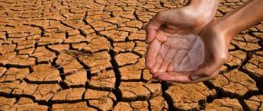
Afectaciones del Cambio Climático - Sequía
La disminución del nivel de agua dulce, en los ríos y lagos, debido a la evaporación causada por el incremento de la temperatura, provocará un nuevo problema, la sequía.
La sequía contribuirá a la desertificación de los suelos, perdiendo estos gran parte de sus nutrientes y emprobreciendo su composición, generando por tanto un grave problema para el cultivo.
Notes:
28

Slide 29
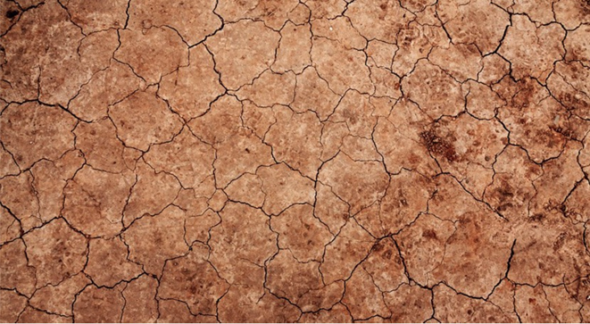
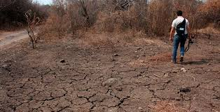
Medio Ambiente para el Desarrollo
Sobre la Tierra, estos cambios afectan a la disponibilidad de agua dulce, la calidad de las aguas superficiales, la recarga de aguas subterráneas, y la propagación de enfermedades transmitidas por vectores del agua y desempeña un papel cada vez más importante en los cambios en la distribución de la biodiversidad y las especies y su abundancia relativa.
Notes:
29

Slide 30
Medio Ambiente para el Desarrollo
El Ministro de Agricultura, Recursos hídricos y Silvicultura de Namibia, John Mutorwa explicó por su parte que en estos tiempos de cambio climático, la sequía ha surgido como un desafío al que todos los países se verán obligados a enfrentarse una y otra vez.
"La cuestión no es si la sequía se producirá o no, sino: la sequía llegará, y por lo tanto, tenemos que estar preparados", advirtió Mutorwa, subrayando la importancia del tema del seminario "Sequía y agricultura - Pronosticar, planificar y preparar: cómo evitar que la sequía se convierta en hambruna".
Notes:
30

Slide 31
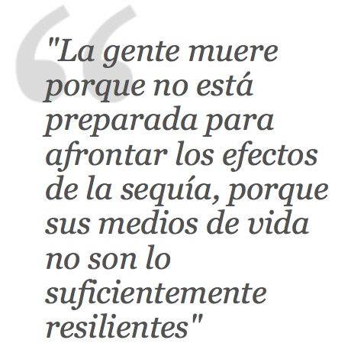
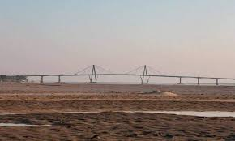
Medio Ambiente para el Desarrollo
Al recordar la sequía de 2011 en Somalia, en la que más de 250 000 personas perecieron de hambre, Graziano da Silva señaló:
Notes:
31

Slide 32
Análisis de Eventos Climáticos /Hidrológicos / Hidráulicos
Existen varias formas de modelar eventos temporales.
Modelos de Análisis de la Frecuencia: Se usan relaciones estadísticas para simular el flujo de una corriente (media, desviación, curtosis, etc).
Modelo de Análisis de Series de Tiempo (Autorregresivos): son modelos más refinados (AR, ARMA, ARIMA).

Slide 33
Concepto – Series Temporales
Los diseños de series temporales son las estrategias de recogida de datos que mejor reflejan la metodología de estudio longitudinal.
Se caracterizan por gran cantidad datos u observaciones que se registran y se requieren cuando se aplican los modelos de análisis basados en los procedimientos desarrollados por Box y Jenkins (1970)

Slide 34
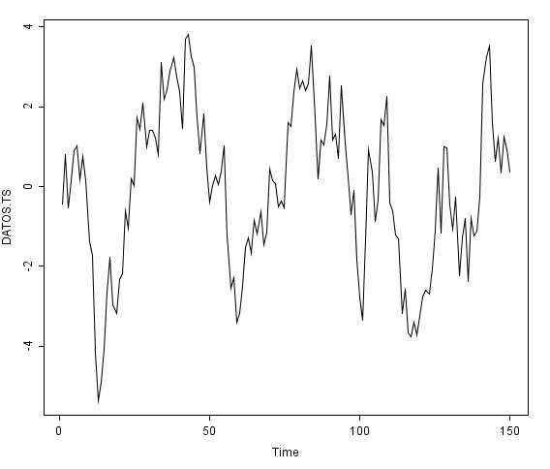
Definición
Se llama Series de Tiempo a un conjunto de observaciones sobre valores que toma una variable (cuantitativa) en diferentes momentos del tiempo.

Slide 35
Serie de tiempo
Una serie de tiempo es una secuencia de datos numéricos, cada uno de los cuales se asocia con un instante específico del tiempo. Podemos citar como ejemplos de series de tiempo al índice mensual de inflación, al tipo de cambio diario, al producto bruto interno trimestral, al índice de desempleo anual, etc.
Estas series poseen como característica que los lapsos de tiempo, para la observación cada una de ellas son homogéneos, es decir, la frecuencia de observación es semanal, mensual, trimestral, etc.
Indice de
Productividad (IP)
Variación del IP
respecto al mes anterior

Slide 36
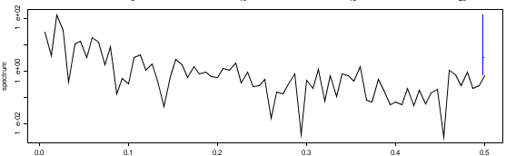
¿Para que se utilizan las series de Tiempo?
En la actualidad se requieren conocer el comportamiento futuro de ciertos fenómenos con el fin de planificar, prevenir,es decir, se utilizan para predecir lo que ocurrirá con una variable en el futuro a partir del comportamiento de esa variable en el pasado.

Slide 37
Aplicaciones
Son de gran utilidad en predicciones a corto y mediano plazo, por ejemplo ver que ocurriría con la demanda de un cierto producto, las ventas a futuro, decisiones sobre inventario, insumos, etc....
Se utilizan especialmente en los estudios hidrológicos para predecir los valores futuros de las variables analizadas y para simular eventos que han ocurrido.
Eventos sísmicos.
Sucesos económicos

Slide 38
Aplicaciones
En las simulaciones de eventos de largo plazo es imprescindible contar con una serie de tiempo continua.
Cuando se quiere controlar las afectaciones de los periodos de sequías es conveniente aplicar análisis de series de tiempo.
Uno de los usos más habituales de las series de datos temporales es su análisis para predicción y pronóstico.

Slide 39
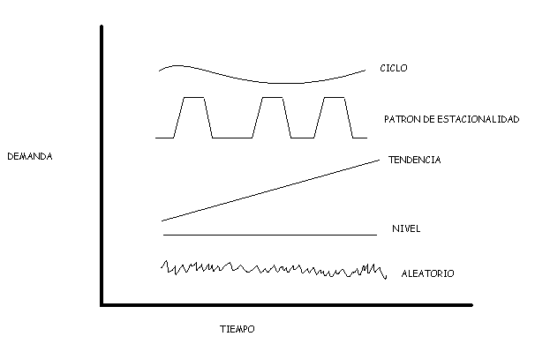
Descomposición de los datos de series de tiempo

Slide 40
Análisis de Frecuencia de las Avenidas (AFA)
Los estudios de las crecientes tratan de los flujos pico. Ninguna distribución de probabilidad se ajusta al proceso, pero varias de ellas se acercan bastante.
La aceptada por el Water Resources Council es la de Log Pearson Tipo III para lo cual hay que:
1- Listar por orden de magnitud todas las avenidas máximas anuales del registro.
2- Calcular la frecuencia del exceso
3- Calcular los parámetros de la fórmula de distribución.
4- Calcular analíticamente de 5 a 10 puntos y trazar la curva que pase por los mismos.
5- Analizar la solución gráfica y la analítica para poder elegir la magnitud de la crecida para la frecuencia de exceso deseada.

Slide 41
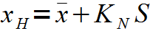
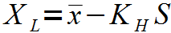
Aplicación
Prueba para los valores extremos altos
Prueba para los valores extremos bajos
Distribución de las crecientes, con un valor extremo bajo

Slide 42
Aplicación
La cuenca deberá haberse mantenido estable durante el período de análisis.
Si ha habido urbanización u otro cambio, el registro de flujos no será consistente y no dará buenos resultados estadísticos.
La longitud de registro deberá ser por lo menos de 10 años.
Distribución de las crecientes, con un valor extremo alto para el proyecto del río Shepang, cerca de Roxbury, Conn

Slide 43
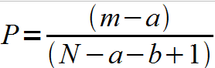
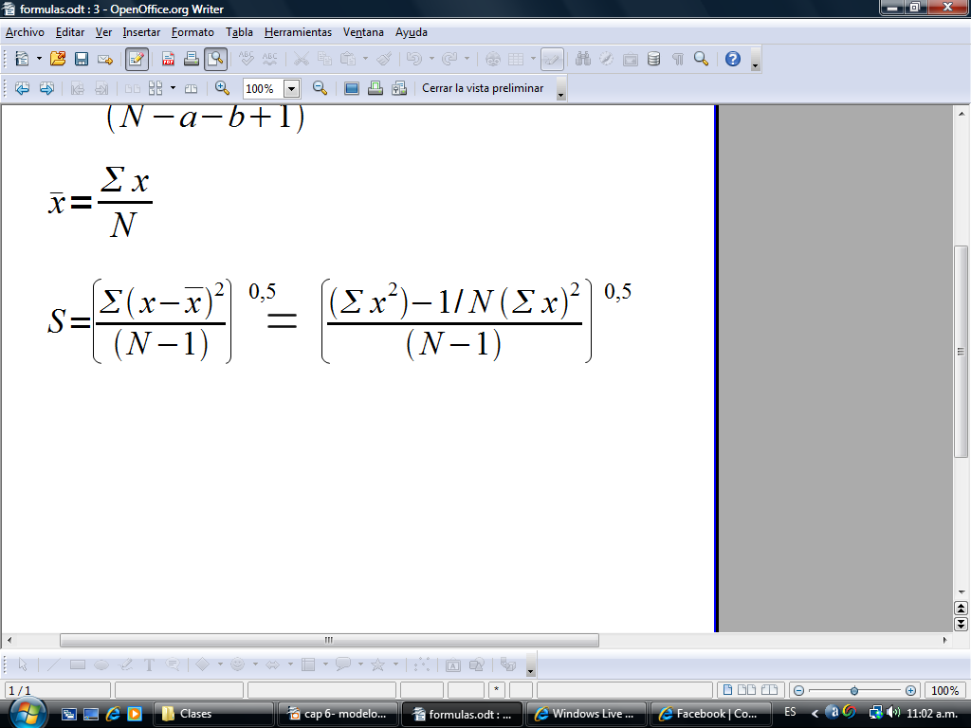
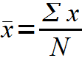
Después de ordenar el registro homogéneo de los flujos anuales máximos, se calculan las posiciones de graficado de cada avenida.
La fórmula general es
En el tercer paso, se calculan los parámetros correspondientes a la curva Log Pearson Tipo III con el uso de las siguientes fórmulas. Para este paso deben calcularse los logaritmos de todos los flujos.

Slide 44
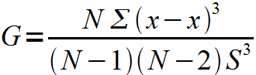

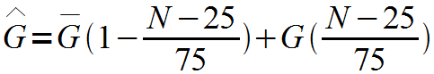
Si el río ha sido aforado durante más de 100 años, la asimetría deberá calcularse de la siguiente manera
Para el registro con menos de 100 años deberá utilizarse una combinación de la asimetría calculada y la asimetría generalizada, como se indica a continuación.

Slide 45
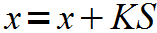
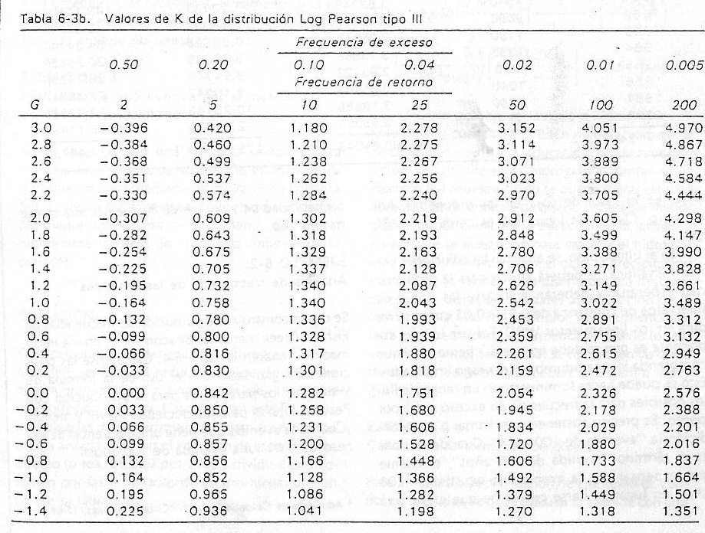
Para el cuarto paso se utiliza la fórmula
Valores de K de la distribución Log Pearson tipo III

Slide 46

Pero, ¿y los modelos numéricos determinísticos…?
En primer lugar, no son perfectos.
Y en segundo lugar…

Slide 47
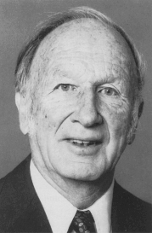

La atmósfera como sistema caótico
El meteorólogo Edward Lorenz tratando de predecir el clima a través de fórmulas matemáticas que relacionaban variables como tiempo y humedad, lograba predecir la meteorología del día siguiente.
Cuando revisó los datos se dio cuenta de que, haciendo pequeñísimos cambios en ellos, se lograban resultados absolutamente diferentes.
Esto ocurre porque las variables meteorológicas están todas relacionadas

Slide 48
La atmósfera como sistema caótico
Un sistema dinámico se considera caótico cuando su evolución es tan sensible a las más pequeñas variaciones de las condiciones iniciales que, en la práctica, más allá de un corto intervalo de tiempo, esta evolución resulta impredecible.
Esto acaba siendo así porque aunque el conocimiento exacto de dichas condiciones permitiría en principio la determinación de la evolución ulterior del sistema, en la práctica, aquel conocimiento, a causa de los errores inevitables del proceso de medida, es siempre aproximado.

Slide 49
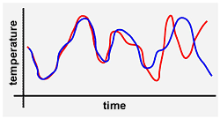

1963 Edward Lorenz
La atmósfera como sistema caótico
Deterministic Non-Periodic Flow
Sistema de Lorenz
Modelo simplificado
de convección
Sensibilidad a las condiciones iniciales

Slide 50
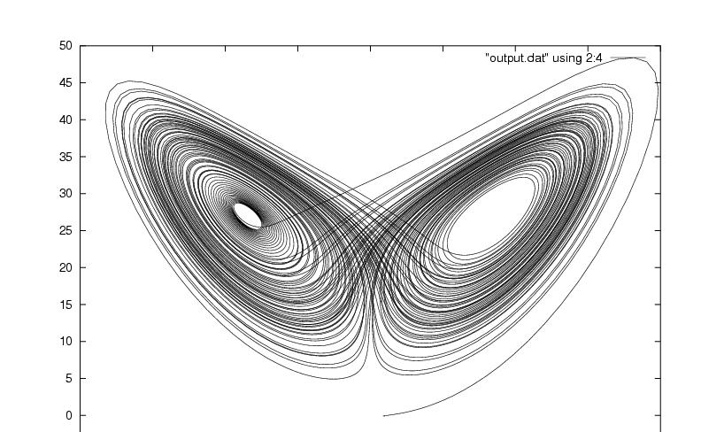
El “Efecto Mariposa”
El “efecto mariposa” es un concepto que hace referencia la noción de sensibilidad a las condiciones iniciales dentro del marco de la teoría del caos. Su nombre proviene de un antiguo proverbio chino: “el aleteo de las alas de una mariposa se puede sentir al otro lado del mundo”.
La idea es que, dadas unas condiciones iniciales de un determinado sistema natural, la más mínima variación en ellas puede provocar que el sistema evolucione en formas totalmente diferentes.
Sucediendo entonces que, una pequeña perturbación inicial, mediante un proceso de amplificación, podrá generar un efecto considerablemente grande.

Slide 51
El mundo después de Lorenz
Un pequeño cambio puede generar grandes resultados o poéticamente: “el aleteo de una mariposa en Hong Kong puede desatar una tormenta en Nueva York“.
Consecuencias del caos determinístico:
  El pronóstico del tiempo (determinístico y limitado en su horizonte temporal) se separa conceptualmente del pronóstico climático (necesariamente probabilísticos).
  Se abandona el objetivo de “controlar del tiempo”.
  La predictibilidad del clima debe tener otros orígenes que el atmosférico (otros subsistemas climáticos con mayor “memoria”).

Slide 52
Mejora en la performance de los modelos numéricos
Se puede mejorar la performance de los modelos numéricos, postprocesando sus salidas (“ensembles”)
simulación con la “mejor”
condición inicial
evolución real

Slide 53
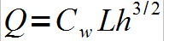
La fórmula para un vertedor rectangular con contracción es
MODELOS HIDRÁULICOS
FLUJO EN TUBERÍAS
Los modelos de flujo en tuberías se requieren en la planeación del abastecimiento de agua.
Los datos técnicos requeridos son el gasto y la presión en el sistema de tuberías para obtener un diseño óptimo. Una vez que se conozca el gasto del sistema se puede calcular la energía requerida para bombear el agua.

Slide 54
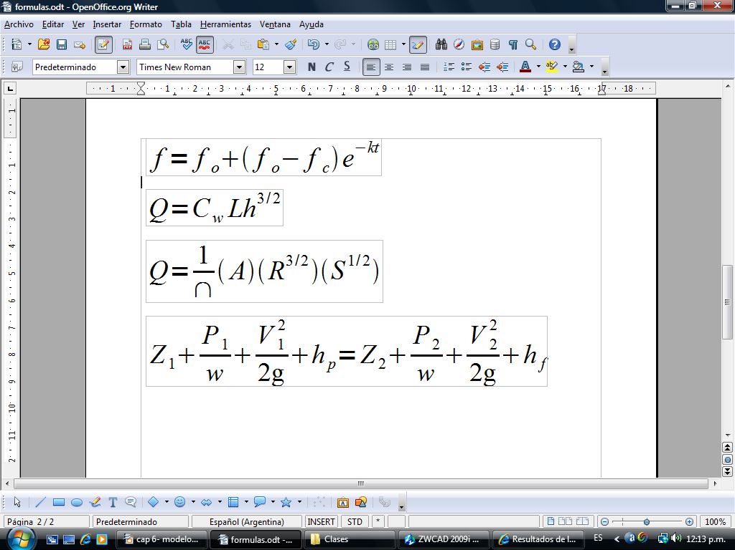
MODELOS HIDRÁULICOS
Los modelos para redes de flujo en tuberías pueden construirse con uno de tres métodos:
- el método de Hardy-Cross
- el método de la teoría lineal
- el método de Newton-Raphson
Las tuberías o conductos a presión modifica la ecuación de energía sumando un término de presión:
en donde Pi es la presión en la estación i, w es el peso específico del agua y hp es la energía añadida por una bomba

Slide 55
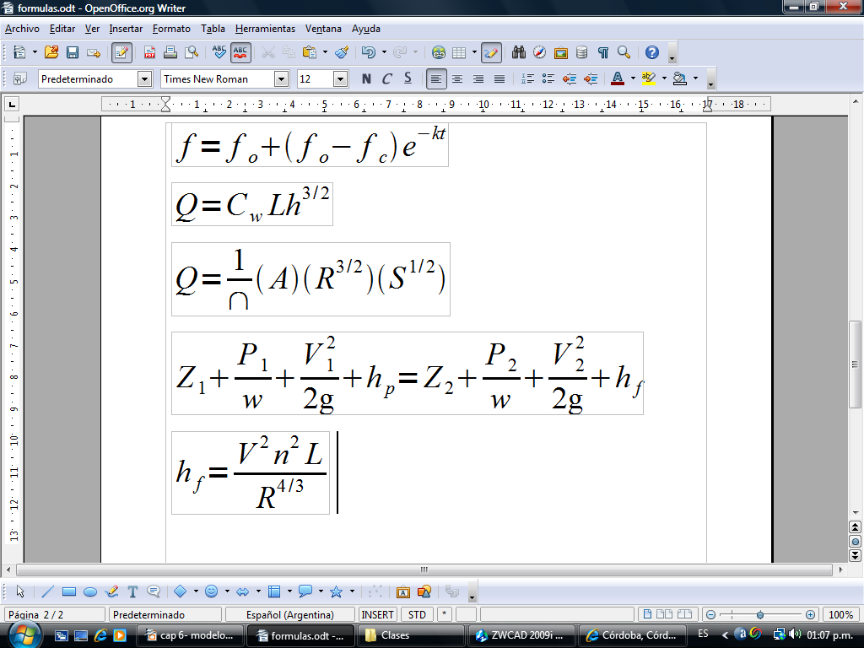
MODELOS HIDRÁULICOS
La pérdida por fricción, hf se puede hallar por la ecuación Manning
en donde L es la longitud de la tubería, D el diámetro de la misma y n el coeficiente de rugosidad de Manning.
Técnica de Hardy-Cross. Se establece un conjunto de ecuaciones simultáneas a fin de satisfacer los principios de continuidad. Los datos que entran y salen, en cualquier intersección, deben ser igual a cero.
Las ecuaciones deben satisfacer el principio de la energía

Slide 56
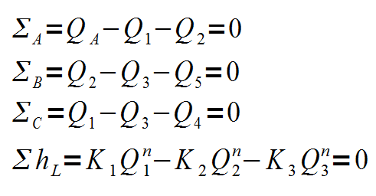
MODELOS HIDRÁULICOS
En cualquier intersección deben ser las mismas; o que las pérdidas por fricción alrededor de cualquier circuito deben ser iguales a cero.
en donde Qi es el gasto en la tubería i. Ki es el factor de fricción (pérdidas) en la tubería i y n es el exponente

Slide 57
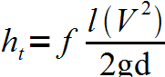
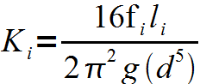
MODELOS HIDRÁULICOS
Para la pérdida de carga en una sección de la tubería se puede utilizar la ecuación de Darcy-Weisbach
en donde h_{L} es la pérdida de carga en la sección de la tubería, f es el factor de fricción , l es la longitud de la tubería, V es la velocidad del agua en la tubería, g es la aceleración de la gravedad (32,2 pies/seg²) y d es el diámetro de la tubería.
Esta ecuación puede modificarse para hallar el valor de K_{i}

Slide 58
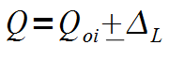
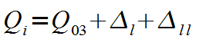
MODELOS HIDRÁULICOS
Se plantean las ecuaciones para cada circuito y se supone un conjunto inicial de gastos. La técnica de Hardy-Cross es un método de relajamiento que resuelve los valores de los gastos por aproximaciones sucesivas. Si ∆L es el error entre el gasto original supuesto Qoi y el gasto corregido Qi, se pueden calcular los gastos corregidos en cada tubería por medio de
Las tuberías que son comunes a dos circuitos, tendrán fórmulas de corrección como las que se indican enseguida:
Se suma ΔL algebraicamente si el gasto es en la misma dirección que el gasto supuesto.

Slide 59
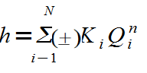
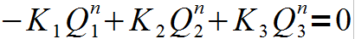

MODELOS HIDRÁULICOS
en donde el signo +/- indica la dirección del gasto
Para las direcciones supuestas del gasto y para los circuitos, las ecuaciones de pérdida de carga son las siguientes:

Slide 60
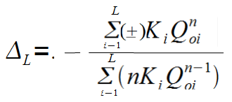



MODELOS HIDRÁULICOS
La ecuación final para ΔL, después de algunas sustituciones y expansiones, es

Slide 61
MODELOS DE AGUA SUBTERRÁNEA
PRUEBA DE ABATIMIENTO POR ETAPAS
El planificador debe saber las características del acuífero obtenidas por las pruebas de bombeo con gasto constante, y la relación que existe entre el gasto y el abastecimiento para especificar la bomba adecuada para un pozo determinado, o para cuando se necesita sustituir la bomba.
La prueba de abatimiento por etapas es el método clásico para hallar esta relación.
Existen dos componentes de la pérdida de carga en el flujo de las aguas subterráneas: las pérdidas en el acuífero y pérdidas en el pozo.

Slide 62

MODELOS DE AGUA SUBTERRÁNEA
La ecuación de Jacob incluye ambos componentes.
En donde s es el abatimiento, Q es el gasto y B, C y P, son los parámetros que se han de determinar mediante la prueba. Mientras más pequeño sea el segundo término, mejor será el pozo.

Slide 63


MODELOS DE SIMULACIÓN DE AGUA SUBTERRÁNEA
La relación inicial del agua subterránea consiste en muchos casos en la ecuación del balance hidrológico.
El flujo del agua subterránea puede calcularse por la ecuación de Darcy

Slide 64
MODELOS GENERALES DE SIMULACIÓN
Las ecuaciones del sistema se ilustran por diagramas y se convierten en un programa de computadora, que se puede correr para simular el sistema.
Los sistemas se componen de tres variables (según Forrester)
- El nivel
-La tasa
-La auxiliar
Estas variables pueden combinarse para formar iteraciones de retroalimentación e interconectarse para describir el sistema.

Slide 65


MODELOS DE OPTIMIZACIÓN
Un modelo de simulación busca reproducir la dinámica de un sistema, un modelo de optimización busca diseñar el mejor sistema.
Programación lineal,
Programación dinámica
Programación no lineal
son las principales herramientas de la optimización.

Slide 66
Elaboración de un Modelo Matemático
Usualmente contiene los siguientes elementos:
Variables de decisión: son las variables de diseño.
Función objetivo
Maximizar
Minimizar
Conjunto de restricciones
De igualdad
De desigualdad

Slide 67
Modelo Matemático

Slide 68

Modelo Matemático

Slide 69
Tipos de Modelos
Lineal o no lineal: la función objetivo y todas las restricciones son lineales o no en términos de las variables de decisión.
Probabilístico o Determinístico: contienen variables aleatorias o inciertas o no
Estático o dinámico: involucran iteracciones dependientes del tiempo
De parámetros agrupados o distribuidos: una característica del sistema puede ser bien representado por su media o no.

Slide 70
Soluciones de un Modelo
Solución Factible: es aquella para la que todas las restricciones se satisfacen
Región Factible: es la colección de todas las soluciones
Solución Óptima: es una solución factible que lleva el valor más favorable de la función objetivo

Slide 71
Principio de optimalidad
Cuando hablamos de optimizar nos referimos a buscar alguna de las mejores soluciones de entre muchas alternativas posibles.
Dicho proceso de optimización puede ser visto como una secuencia de decisiones que nos proporcionan la solución correcta.
Si, dada una subsecuencia de decisiones, siempre se conoce cuál es la decisión que debe tomarse a continuación para obtener la secuencia óptima, el problema es elemental y se resuelve trivialmente tomando una decisión detrás de otra, lo que se conoce como estrategia voraz.

Slide 72
Principio de optimalidad
A menudo, aunque no sea posible aplicar la estrategia voraz, se cumple el principio de optimalidad de Bellman que dicta que «dada una secuencia óptima de decisiones, toda subsecuencia de ella es, a su vez, óptima».
En este caso sigue siendo posible el ir tomando decisiones elementales, en la confianza de que la combinación de ellas seguirá siendo óptima, pero será entonces necesario explorar muchas secuencias de decisiones para dar con la correcta, siendo aquí donde interviene la programación dinámica.

Slide 73
Programación Lineal
En los siglos XVII y XVIII, grandes matemáticos como Newton, Leibnitz, Bernouilli y, sobre todo, Lagrange, se ocuparon de obtener máximos y mínimos condicionados de determinadas funciones.
Posteriormente el matemático francés Jean Baptiste-Joseph Fourier (1768-1830) fue el primero en intuir, aunque de forma imprecisa, los métodos de programación lineal y la potencialidad que de ellos se deriva.
En 1941-1942 se formula por primera vez el problema de transporte, estudiado independientemente por Koopmans y Kantarovitch, razón por la cual se suele conocer con el nombre de problema de Koopmans-Kantarovitch

Slide 74
Programación lineal
Es un método de optimización de sistemas, en el cual todas las operaciones se pueden aproximar, mediante ecuaciones lineales (líneas rectas).
Las dos partes de un modelo lineal de optimización (PL) son la función objetivo y las restricciones.
La técnica analítica clasifica se conoce como el algoritmo simple, este algoritmo utiliza los principios de los vectores y de los sistemas de ecuaciones lineales, a fin de garantizar matemáticamente una solución.
Las restricciones con desigualdades mayores que se convierten primero a restricciones de igualdad por la suma de lo que se conoce como una variable adicional:
Las variables son siempre no negativas, se resta.

Slide 75
Métodos de Optimización
Un modelo de programación lineal proporciona un método eficiente para determinar una decisión óptima, (o una estrategia óptima o un plan óptimo) escogida de un gran número de decisiones posibles.
En todos los problemas de Programación Lineal, el objetivo es la maximización o minimización de alguna cantidad.
Modelo standard de Programación Lineal
Optimizar Z = C1X1+ C1X2 +….+ Cn Xn). Función objetivo.
Sujeta a
a11X1+ a11X2 +…..+ a1nXn) > o < b1
a21X1+ a21X2 +…..+ a2nXn) > o < b2
Donde Xi son las variables de decisión y aij y bi las constantes

Slide 76
Métodos de Optimización
Variables de decisión y parámetros
Las variables de decisión son incógnitas que deben ser determinadas a partir de la solución del modelo.
Los parámetros representan los valores conocidas del sistema o bien que se pueden controlar.
Restricciones
Las restricciones son relaciones entre las variables de decisión y magnitudes que dan sentido a la solución del problema y las acotan a valores factibles. Por ejemplo si una de las variables de decisión representa el número de empleados de un taller, es evidente que el valor de esa variable no puede ser negativa.

Slide 77
El algoritmo simplex se desarrolla:
-Etapa 1: convertir las funciones objetivo a maximización y todas las restricciones a desigualdades menores que
-Etapa 2: sumar las variables de holgura a todas las restricciones
-Etapa 3: examinar la función objetivo para ver si existe una variable no básica, la cual aumentaría el valor de la función objetivo
-Etapa 4: calcular que tan grande puede ser la nueva variable básica.
-Etapa 5 pivotaje: o sea por manipulaciones algebraicas por eliminación.

Slide 78
Programación lineal
Resolver mediante el método gráfico el siguiente problema:
Maximizar Z = f(x,y) = 3x + 2y
sujeto a: 2x + y ≤ 18
2x + 3y ≤ 42
3x + y ≤ 24
x ≥ 0 ,
y ≥ 0

Slide 79

La región factible es la intersección de las regiones delimitadas por la terna de restricciones y por las condiciones de no negatividad de las variables, es decir, por la región de valores admisibles limitada por ambos ejes coordenados. La región factible está representada por el polígono convexo O-F-H-G-C, que aparece de color VIOLETA.

Slide 80
Solución del problema de programación lineal
Ya que la región factible es no vacía (problema factible), se procede a determinar sus puntos extremos, candidatos a soluciones óptimas, que son los puntos O-F-H-G-C de la figura.
Finalmente, se evalúa la función objetivo (3x + 2y) en esos puntos, resultado que se recoge en la tabla siguiente.
Como el punto G proporciona el mayor valor al objetivo Z, tal punto constituye la solución óptima, que indicaremos
x = 3 y = 12, con valor óptimo Z = 33.

Slide 81
Fases de Elaboración del Problema
examen de la situación real y recolección de la información;
formulación del problema, identificación de las variables controlables y las externas (no controlables) y la elección de la función objetivo, a ser maximizada o minimizada;
Elaboración del modelo matemático,
resolución del modelo (mediante diferentes modalidades);
análisis y verificación de las soluciones obtenidas:
  se controla si la función objetivo ofrece las ventajas esperadas;
  se verifica la representatividad del modelo; y,
  se efectúan análisis de sensibilidad de la solución obtenida.

Slide 82
Solución Gráfica
La resolución de problemas lineales con sólo dos o tres variables de decisión se puede ilustrar gráficamente, mostrándose como una ayuda visual para comprender muchos de los conceptos y términos que se utilizan y formalizan con métodos de solución más sofisticados, necesarios para la resolución de problemas con varias variables.
Para ello se puede usar el método Gráfico.

Slide 83
Solución Gráfica
Aunque en la realidad rara vez surgen problemas con sólo dos o tres variables de decisión, es sin embargo muy útil esta metodología de solución e interpretación, en la que se verán las situaciones típicas que se pueden dar, como son la existencia de una solución óptima única, de soluciones óptimas alternativas, la no existencia de solución y la no acotación.

Slide 84
Procedimiento de solución del Método Gráfico
Dibujar un sistema de coordenadas cartesianas en el que cada variable de decisión esté representada por un eje, con la escala de medida adecuada a su variable asociada.
Dibujar en el sistema de coordenadas las restricciones del problema (incluyendo las de no negatividad).
  Si una restricción es una inecuación, define una región que será el semiplano limitado por la línea recta que se tiene al considerar la restricción como una igualdad.
  Si la restricción fuera una ecuación, la región que define se dibuja como una línea recta.
  La intersección de todas las regiones determina la región factible o espacio de soluciones (que es un conjunto convexo). Si esta región es no vacía, ir a la fase siguiente. En otro caso, no existe solución que satisfaga (simultáneamente) todas las restricciones y el problema no tiene solución, denominándose no factible.

Slide 85
Procedimiento de solución del Método Gráfico
Determinar los puntos extremos (puntos que no están situados en segmentos de línea que unen otros dos puntos del conjunto convexo) de la región factible (que, como probaremos en la siguiente sección, son los candidatos a solución óptima).
Evaluar la función objetivo en estos puntos y aquél o aquellos que maximicen (o minimicen) el objetivo, corresponden a las soluciones óptimas del problema.

Slide 86
Procedimiento de solución del Método Gráfico
Un modelo matemático adoptado para resolver un problema dado consiste en maximizar la función G tal que
G(x,y) = 1500x + 2100y
debiendo las variables cumplir con las restricciones:
10 x + 15 y ≤ 300 (1)
12 x + 16 y ≤ 336 (2)
x ≥ 0 (3)
y ≥ 0 (4)

Slide 87



Procedimiento de solución del Método Gráfico
10 x + 15 y ≤ 300 (1)
12 x + 16 y ≤ 336 (2)
x ≥ 0 (3) y ≥ 0 (4)

Slide 88

Procedimiento de solución del Método Gráfico
El conjunto intersección de los cuatro semiplanos que hemos representado en las figuras anteriores.
Ello nos conduce al polígono convexo OABC (región factibles). Cualquier punto perteneciente a él tiene por coordenadas una pareja de números (x ,y ) que verifican el sistema de inecuaciones formado por las restricciones, mientras que las coordenadas de cualquier punto del plano no perteneciente al recinto no verifican el sistema.

Slide 89

Procedimiento de solución del Método Gráfico
Curvas de nivel de la función G: llamamos curvas de nivel de una función f de variables x , y a la familia de curvas del plano XOY que cumplen que f(x ,y) = k con k ε R
En nuestro caso las curvas de nivel de la función G cumplirán:
1500 x + 2100 y = k

Slide 90


Procedimiento de solución del Método Gráfico
Si graficamos juntos las Curvas de nivel de la función G y la región Factible

Slide 91
Modelo con Restricciones de Desigualdad
La solución existe sólo cuando la intersección de los espacios soluciones definen un espacio finito posible
Cuando una solución cae en un borde del espacio posible, implica que al menos una de las restricciones es activa
Cuando la solución cae en el interior del espacio posible implica que la optimización de la función objetivo no tiene restricciones

Slide 92
Modelo con Restricciones de Igualdad
10 x + 15 y – 300 = 0 (1)
12 x + 16 y - 336 = 0 (2)
x ≥ 0 (3)
y ≥ 0 (4)

Slide 93
Modelo con Restricciones de Igualdad
La naturaleza de la solución depende del nº de variables de decisión (n) y del número de restricciones (L). Para:
L > n en general no existe solución
L = n uno o más puntos discretos (dependiendo del grado de las ecuaciones de restricción) son definidos de manera única en la cual la función objetivo puede ser evaluada y la solución puede ser obtenida por inspección.
L < n el espacio posible de solución (si existe) puede contener un número infinito de soluciones y el óptimo se debe determinar por investigación.

Slide 94
Optimización por Cálculo
Función de una sola variable sin restricciones.
Función objetivo de varias variables sin restricciones.
Función objetivo de varias variables con restricciones de igualdad.
Función objetivo de varias variables con restricciones de desigualdad.

Slide 95
Función de una sola variable sin restricciones
Se puede examinar por medio de cálculos diferenciales para determinar valores extremos.
Para esto se debe cumplir:
La función es continua en el dominio posible de la variable
Existe la primera derivada de la función en el dominio posible de la variable.
Existe la segunda deriva de la función en el dominio posible de la variable .

Slide 96
Método Simplex
Aspectos Fundamentales Del Método Simplex
1.Encuentra una solución óptima
2.Es un método de cambio de bases
3.Requiere que la función objetivo sea expresada de tal forma que cada variable básica tenga como coeficiente 0
4.Requiere que cada variable básica aparezca en una y solamente una ecuación de restricción.

Slide 97
Dualidad
Asociado a cada problema de Programación Lineal existe un llamado dual, de hecho al de Programación Lineal se le llama primal.
La forma general del problema dual es la siguiente:
Optimizar Z = b1Y1+ b1Y2 +….+ bn Yn). Función objetivo.
Sujeta a
(a11Y1+ a11Y2 +…..+ am1Y1) < o > C1
(a21Y1+ a22Y2 +…..+ am2Y2) < o > C1
. Restricciones son de la forma
(a1mY1+ a2mY2 +…..+ amnYm) < o > Cn

Slide 98
Variables del primal y el dual

Slide 99
Problema del Dual
El problema dual tiene las siguientes características:
El objetivo de la optimización es contrario al del primal.
Las inecuaciones de restricción son inversas.
La solución del dual es la misma que la del primal.
Desde el punto de vista económico, el significado de las variables duales es de gran interés para los gerentes, ya que representan el valor por unidad de recurso adicional, lo cuál permite tomar decisiones sobre donde invertir para incrementar las utilidades.

Slide 100
Tipos de Problemas
Problema de la dieta
Problema de transporte de tropas
Problema de transporte de mercancías
Problema de los árboles frutales
Problema de asignación de personal
Problema del camino mínimo
Problema de localización
Problema de inversión en bolsa

Slide 101
Problemas de la Dieta
Se trataba hallar la manera más económica de alimentar al ejercito pero asegurando al mismo tiempo unos determinados niveles nutricionales.
Este tipo de problema se puede plantear en distintas formas tales como minimizar los gastos de la compra, dieta para el ganado, una dieta adelgazante que cumpla unos determinados niveles de calorías, proteínas, hidratos de carbono,

Slide 102
Problemas de la Dieta
Nos proponemos alimentar el ganado de una granja con una dieta que sea la más económica posible.
Dicha dieta debe contener cuatro tipos de nutrientes que llamamos A, B, C, y D. Estos componentes se encuentran en dos tipos de piensos M y N.
La cantidad, en gramos, de cada componente por kilo de estos piensos viene dada en la tabla siguiente:
La dieta diaria de un animal debe estar compuesta por al menos 0.4Kg del componente A, 0.6Kg del componente B, 2Kg del componente C, y 1.7Kg del componente D.
El compuesto M cuesta 0.2€/Kg y el compuesto N 0.08€/Kg. ¿Qué cantidades de piensos M y N deben adquirirse para que el gasto de comida sea el menor posible?

Slide 103
Problemas de Transporte de Tropas
Un destacamento militar formado por 40 soldados de Ingenieros, 36 especialistas dinamiteros, 88 antiguerrilleros, y 120 infantes como tropa de apoyo, ha de transportarse hasta una posición estratégica importante.
En el parque de la base se dispone de 4 tipos de vehículos A, B, C, y D, acondicionados para transporte de tropas. El número de personas que cada vehículo puede transportar es 10, 7, 6, y 9, de la forma en que se detalla en la siguiente tabla:
Los gastos de gasolina de cada vehículo hasta el punto de destino se estiman en 160, 80, 40, y 120 litros respectivamente. Si queremos ahorrar gasolina, ¿cuántos vehículos de cada tipo habrá que utilizar para que el gasto de combustible sea el mínimo posible.

Slide 104
Problemas de Transporte de mercancías
Un fabricante desea despachar varias unidades de un artículo a tres tiendas T1, T2, y T3. Dispone de dos almacenes desde donde realizar el envío, A y B. En el primero dispone de 5 unidades de este artículo y en el segundo 10. La demanda de cada tienda es de 8, 5, y 2 unidades respectivamente. Los gastos de transporte de un artículo desde cada almacén a cada tienda están expresados en la tabla:
¿Cómo ha de realizar el transporte para que sea lo más económico posible?

Slide 105
Problemas de Transporte de mercancías
Un agricultor tiene una parcela de 640m² para dedicarla al cultivo de árboles frutales: naranjos, perales, manzanos y limoneros. Se pregunta de qué forma debería repartir la superficie de la parcela entre las variedades para conseguir el máximo beneficio sabiendo que:
cada naranjo necesita un mínimo de 16m², cada peral 4m², cada manzano 8m² y cada limonero 12m².
dispone de 900 horas de trabajo al año, necesitando cada naranjo 30 horas al año, cada peral 5 horas, cada manzano 10 horas, y cada limonero 20 horas.
a causa de la sequía, el agricultor tiene restricciones para el riego: le han asignado 200m³ de agua anuales. Las necesidades anuales son de 2m³ por cada naranjo, 1m³ por cada peral, 1m³ por cada manzano, y 2m³ por cada limonero.
los beneficios unitarios son de 50, 25, 20, y 30 € por cada naranjo, peral, manzano y limonero respectivamente.

Slide 106
Problemas de Árboles Frutales
Un agricultor tiene una parcela de 640m² para dedicarla al cultivo de árboles frutales: naranjos, perales, manzanos y limoneros. Se pregunta de qué forma debería repartir la superficie de la parcela entre las variedades para conseguir el máximo beneficio sabiendo que:
cada naranjo necesita un mínimo de 16m², cada peral 4m², cada manzano 8m² y cada limonero 12m².
dispone de 900 horas de trabajo al año, necesitando cada naranjo 30 horas al año, cada peral 5 horas, cada manzano 10 horas, y cada limonero 20 horas.
a causa de la sequía, el agricultor tiene restricciones para el riego: le han asignado 200m³ de agua anuales. Las necesidades anuales son de 2m³ por cada naranjo, 1m³ por cada peral, 1m³ por cada manzano, y 2m³ por cada limonero.
los beneficios unitarios son de 50, 25, 20, y 30 € por cada naranjo, peral, manzano y limonero respectivamente.

Slide 107
Problemas de Asignación de Personal
Una empresa ha preseleccionado 5 candidatos para ocupar 4 puestos de trabajo en dicha empresa. Los puestos de trabajo consisten en manejar 4 máquinas diferentes (un trabajador para cada máquina). La empresa puso a prueba a los 5 trabajadores en las 4 máquinas, realizando el mismo trabajo todos ellos en cada una de las máquinas, obteniendo los siguientes tiempos:
Determinar qué candidatos debe seleccionar la empresa y a qué máquinas debe asignarlos

Slide 108
Problemas de Localización
Una empresa tiene la exclusiva para la distribución de un producto en 4 poblaciones. En un estudio de mercado se ha determinado la demanda potencial, según se muestra en la siguiente tabla:
Se sabe que los costes de transporte son de 0.02€ por Km y unidad transportada. La distancia entre los pueblos es la que figura en la tabla siguiente:
Para abaratar los costes de transporte se decide instalar un almacén con capacidad para 6000 unidades en dos de estas cuatro poblaciones. Determinar en que poblaciones deben instalarse los almacenes.

Slide 109
Problemas de Inversión en Bolsa
Una inversora dispone de 50.000€ para invertir entre las cuatro siguientes posibilidades: bolsa X, bolsa Y, bonos X, y bonos Y, por el periodo de un año. Un máximo de 10.500€ puede ser invertido en bonos X, y un máximo de 10.000€ en bonos Y. La inversión en la bolsa X conlleva un riesgo considerable por lo que se determina no invertir más de un cuarto de la inversión total.
La cantidad invertida en la bolsa Y debe ser al menos tres veces la cantidad invertida en la bolsa X. Además, la inversora requiere que la inversión en bonos sea al menos tan grande como la mitad de la inversión en las bolsas.
Los retornos netos anuales se estiman según se muestra en la siguiente tabla:
¿Cual es la forma optima de realizar la inversión para conseguir las máximas ganancias?

